Slide 1
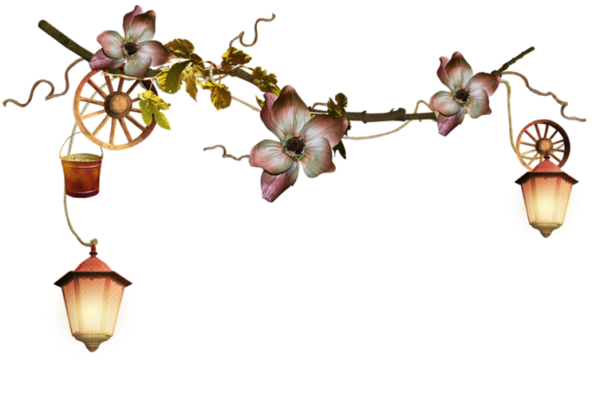
Мастер-класс по изготовлению ИНТЕРЬЕРНого УКРАШЕНИя из потолочной плитки на уроке технологии
Учитель техНОЛОГИИ гбоу сош № 237 КРАСНОСЕЛЬСКОГО РАЙОНА г. САнкт-Петербург
Чешуин Юрий Николаевич
ЦВЕТОЧНЫЙ ФОНАРИК

Slide 2

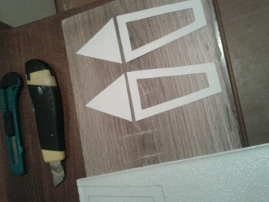
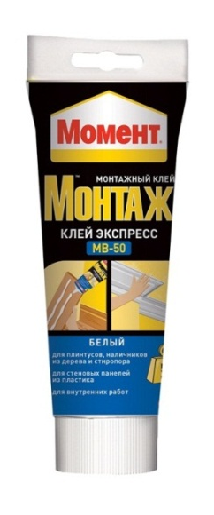
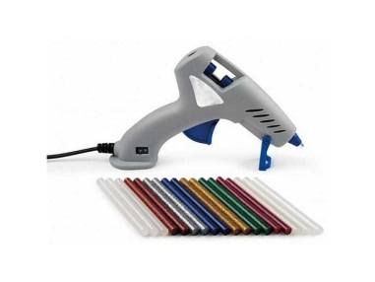
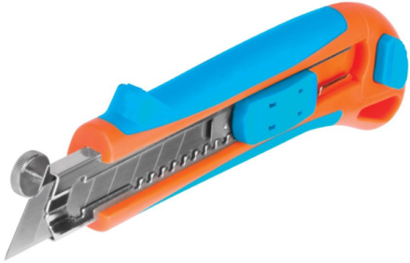
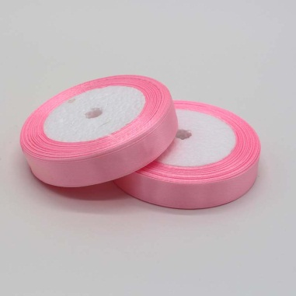
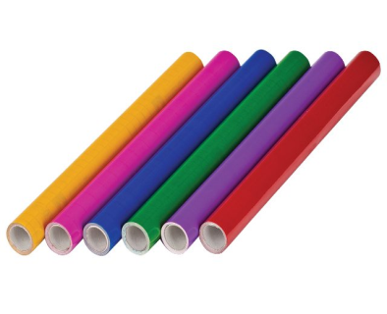
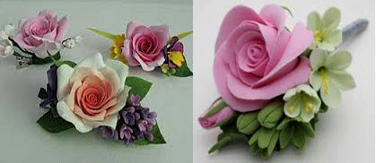
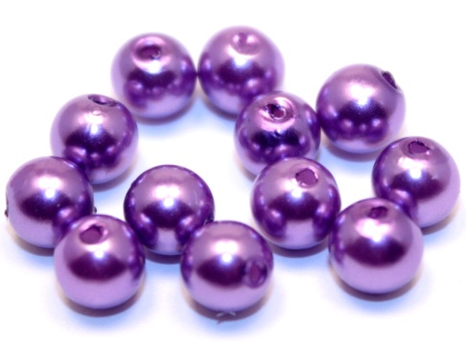
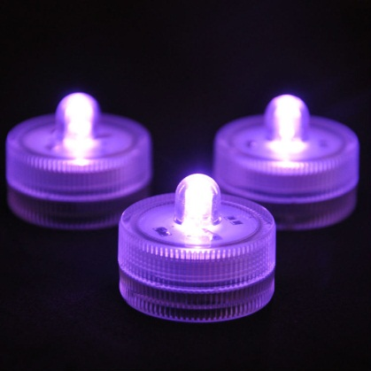
Для работы понадобятся:

Slide 3

Вырезаем шаблоны из БУМАГИ

Slide 4
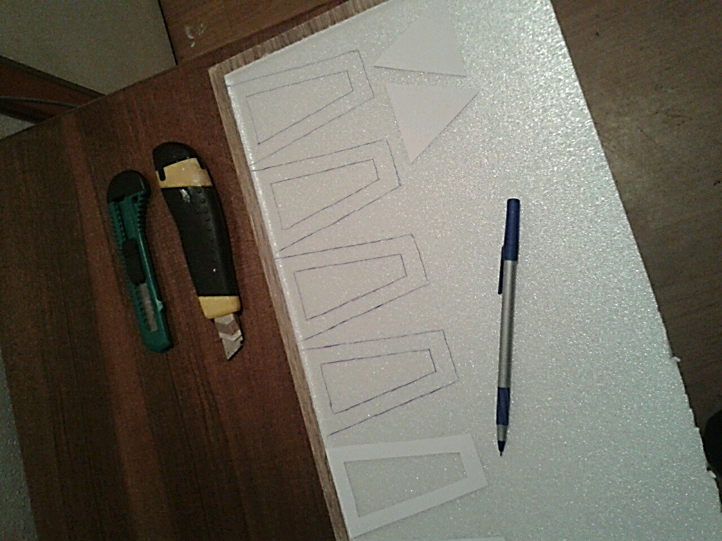
ПЕРЕНОСИМ КОНТУР ПО ШАБЛОНУ НА ПОТОЛОЧНУЮ ПЛИТКУ

Slide 5
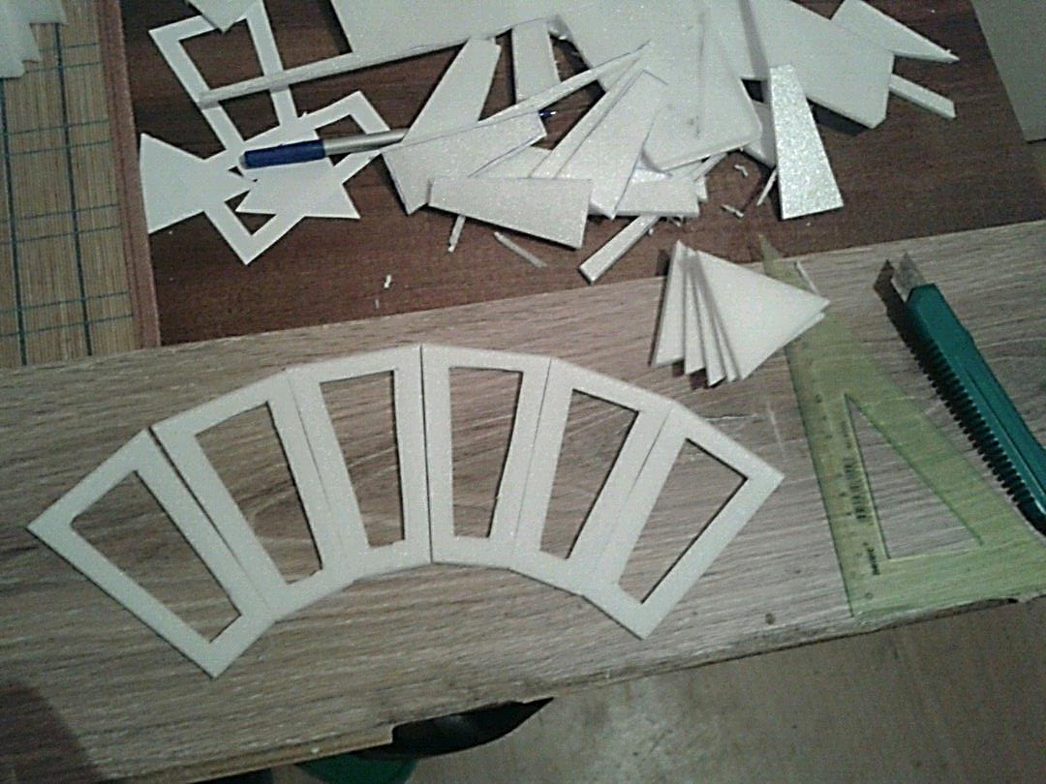
ВЫРЕЗАЕМ ПО 6 ДЕТАЛЕЙ КАЖДОГО ВИДА,
РАСКЛАДЫВАЕМ ИХ

Slide 6
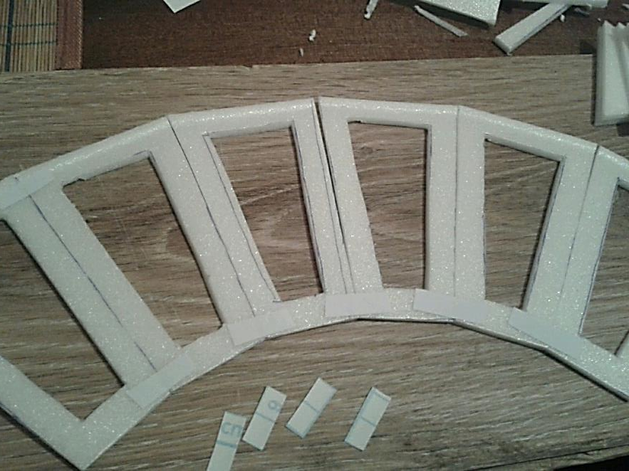
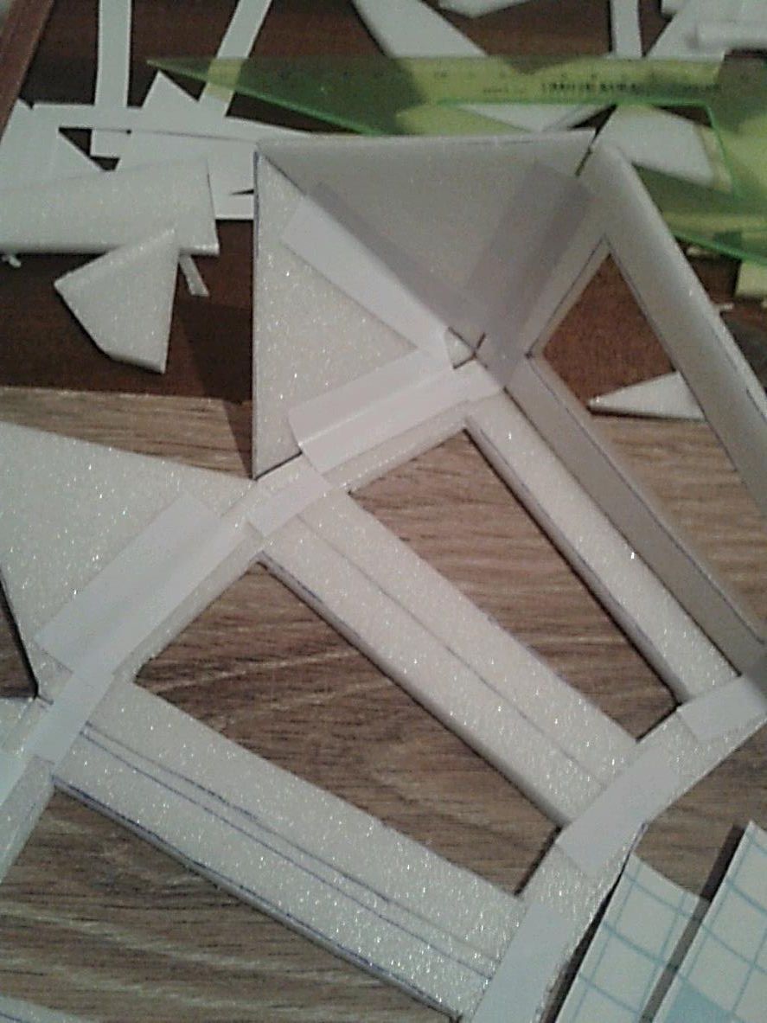
Собираем фонарик, скрепляя детали с внутренней стороны полосками белой самоклейки

Slide 7
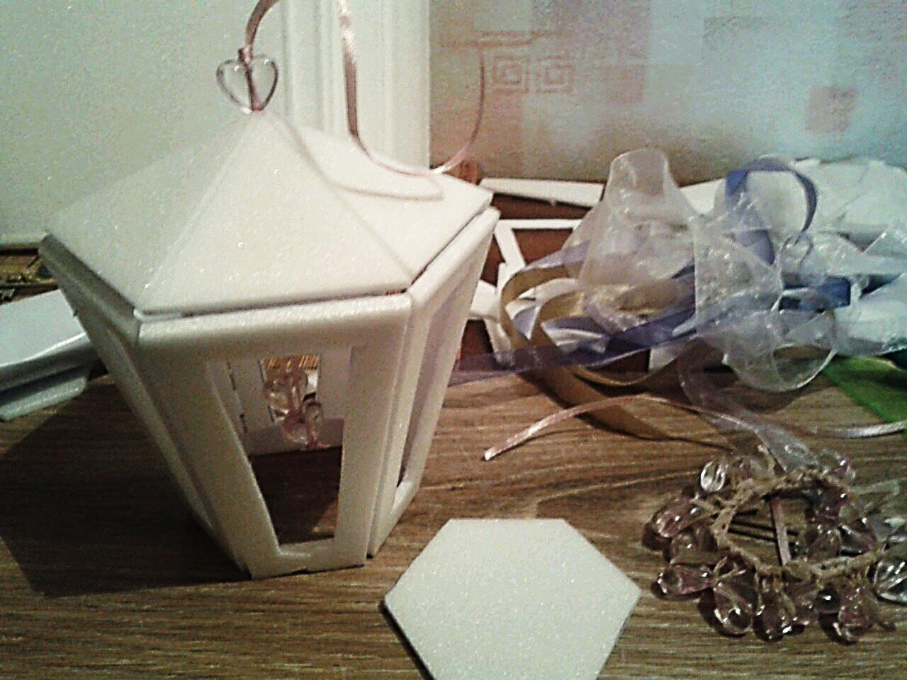
Вырезаем и приклеиваем донышко, делаем подвес из ленты с бусинами

Slide 8
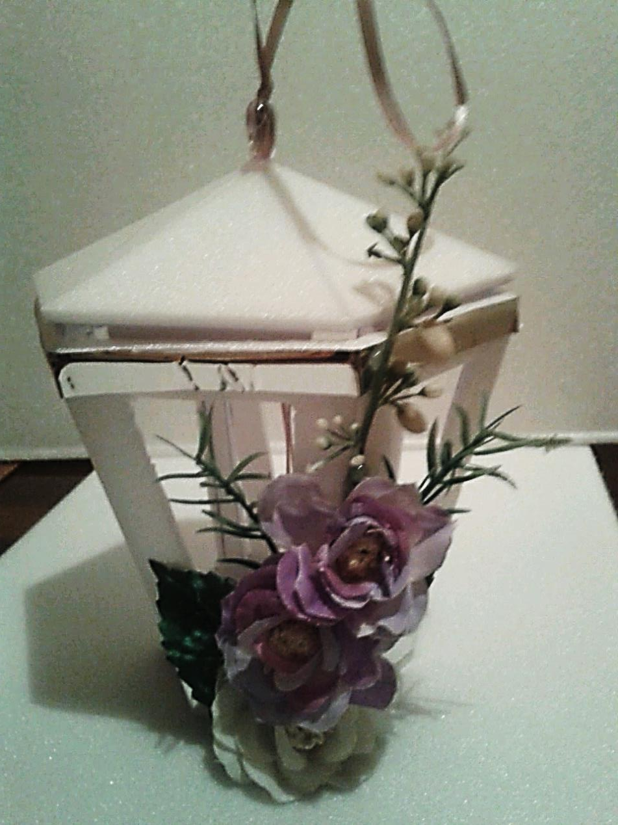
С помощью клеевого пистолета прикрепляем элементы украшения, цВЕТЫ

Slide 9
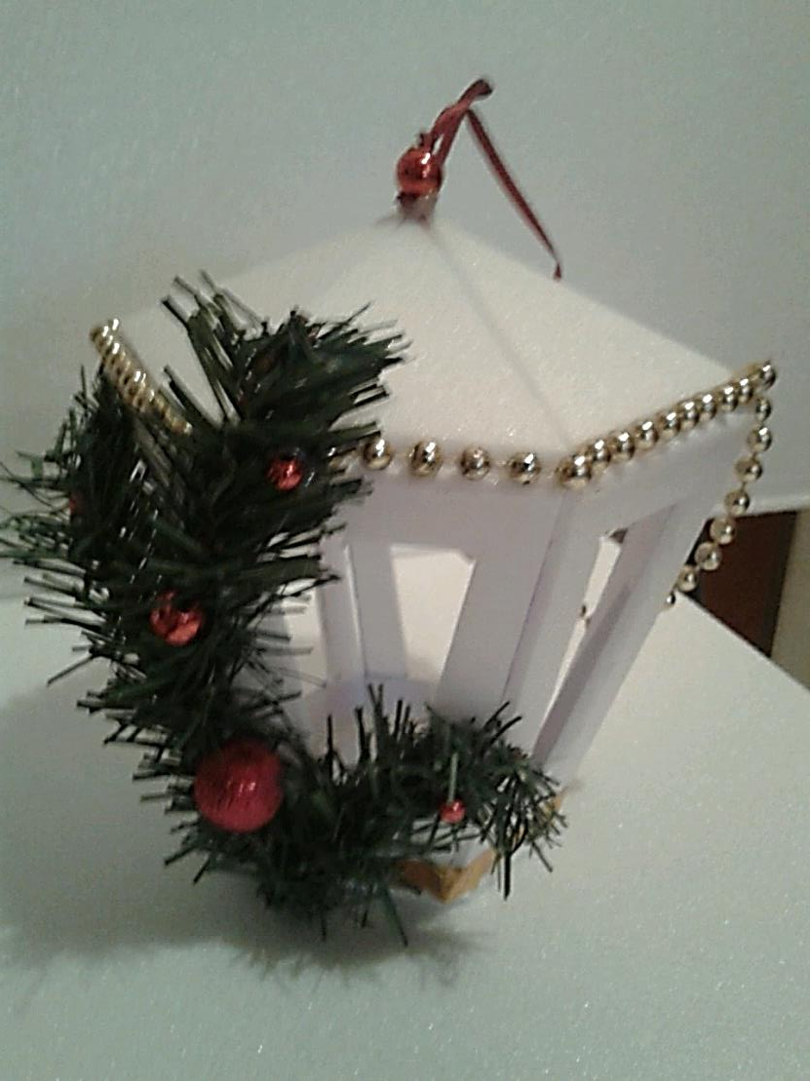
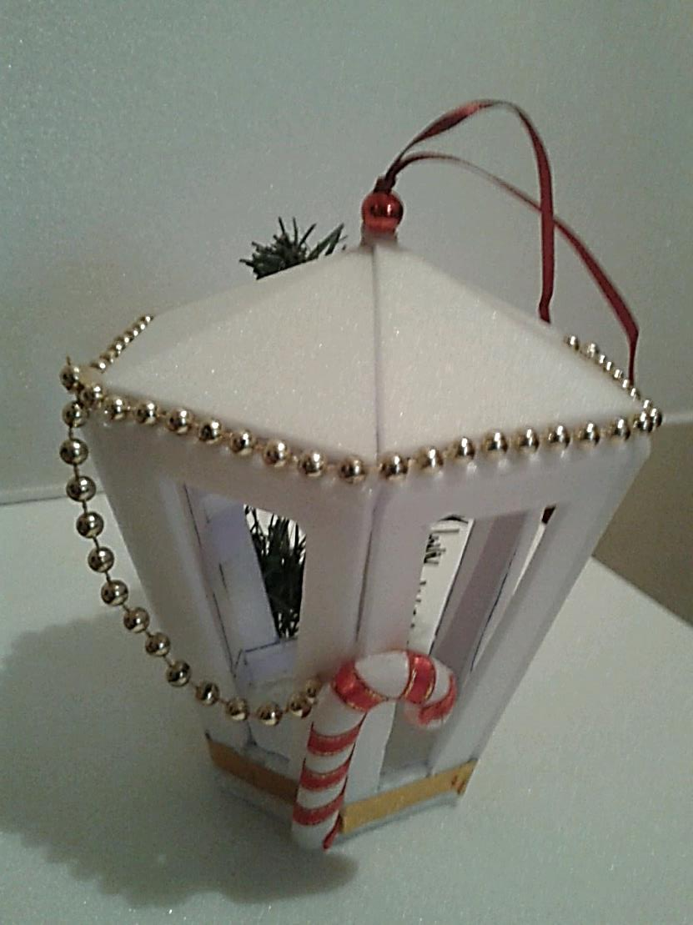
ФОНАРИК МОЖНО УКРАСИТЬ К ЛЮБОМУ ПРАЗДНИКУ, например, к новому году, достаточно лишь изменить декор

Slide 10
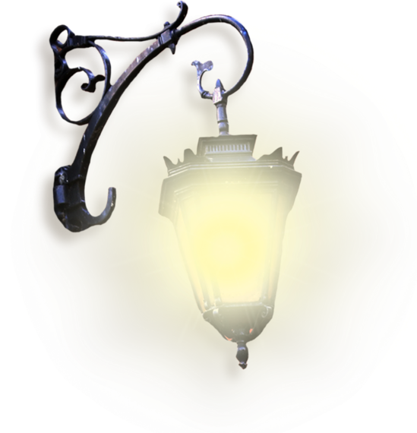
Если вставить внутрь светодиодный элемент, фонарик станет не просто украшением

Slide 11
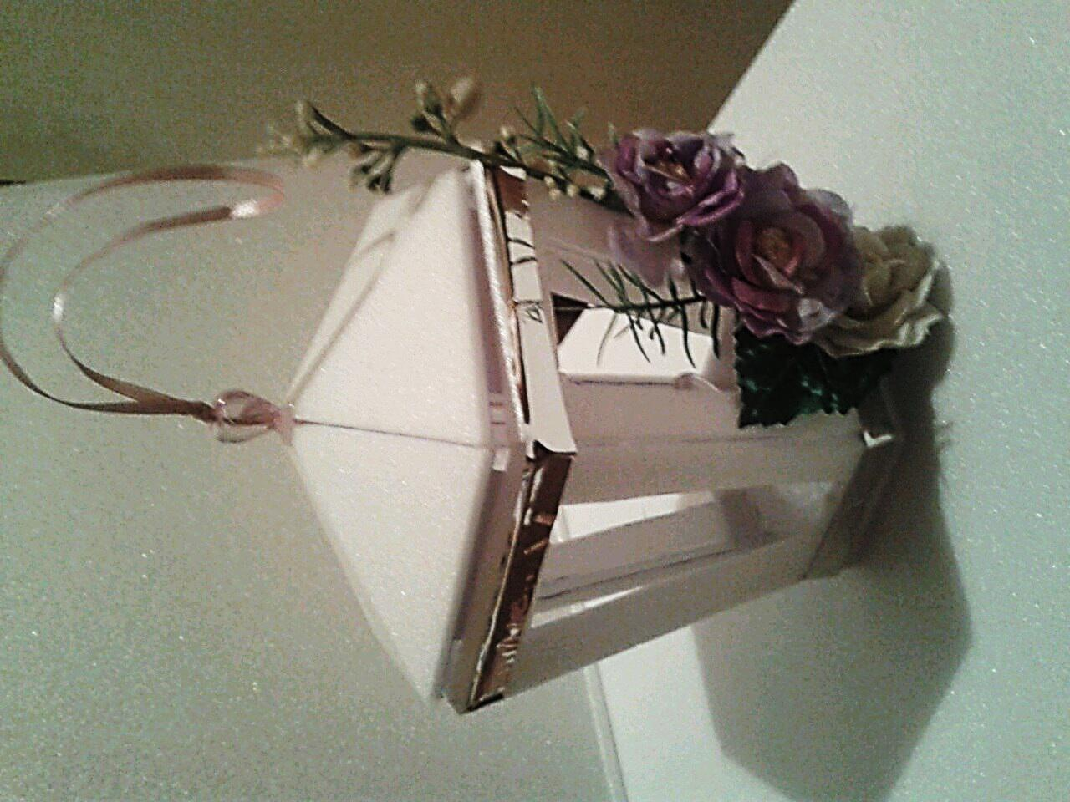

Slide 12
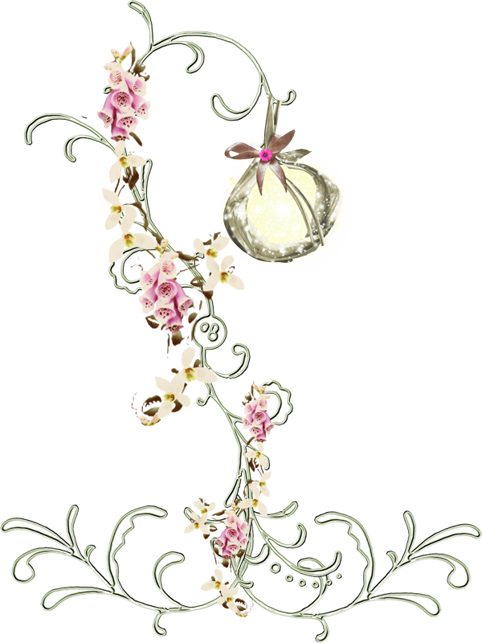
Спасибо за внимание!

